Slide 1
POWSTANIE MIASTA BIELSKO-BIAŁA 1951r.

Slide 2
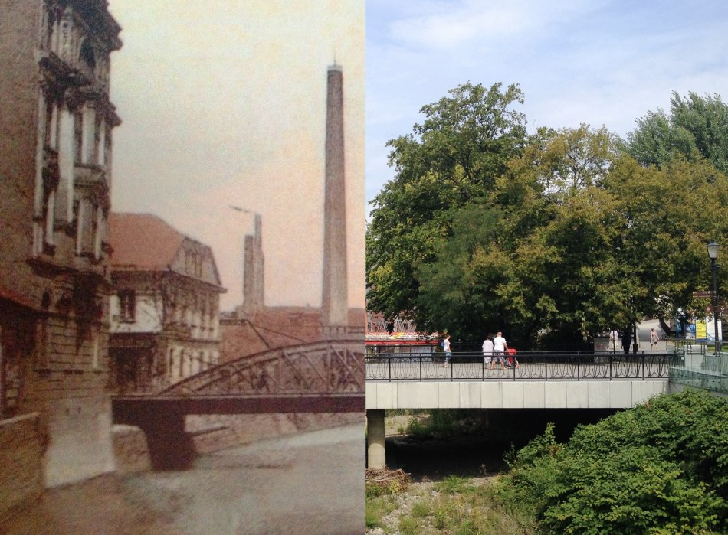
Miasto Bielsko-Biała powstało z połączenia dwóch miast Bielska i Białej, które leżały po przeciwległych brzegach rzeki Biała.

Slide 3
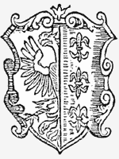
BIELSKO
O powstaniu Bielska można dowiedzieć się z wielu legend. Gustaw Morcinek spisał legendę, która mówiła, iż w miejscu dzisiejszego Zamku Sułkowskich niegdyś przebywali zbójnicy, którzy napadali na kupców i handlowców bursztynu zmierzających w stronę Bałtyku. Dopiero za czasów Bolesława Śmiałego zamek zbójnicki został zdobyty przez sąsiadów. Od tamtego czasu o miejscu tym zapomniano. Dopiero książę cieszyński Kazimierz, podczas polowania odkrył je na nowo i rozkazał wybudować tam książęcy zamek, a na jednej ze ścian wymalować postać herszta-rozbójnika.

Slide 4
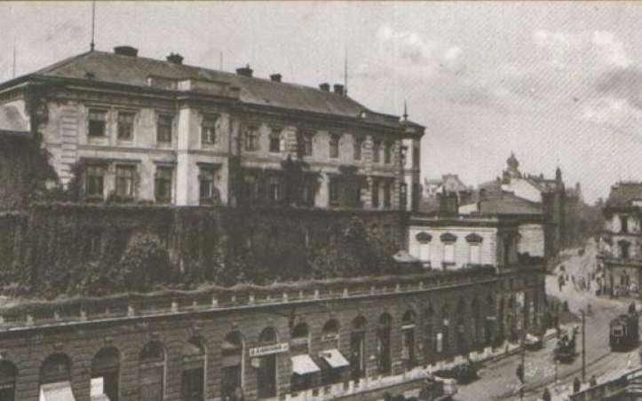
Zamek Książąt Sułkowskich 100lat temu

Slide 5
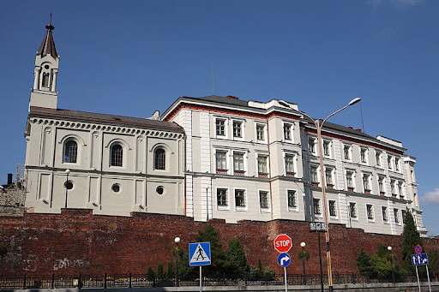
Zamek Książąt Sułkowskich dzisiaj

Slide 6
Miasto Bielsko zostało kilkukrotnie zniszczone a także spalone, przez co musiało prawie w całości zostać zbudowane na nowo. Nowe budynku były już murowane, a miasto dzięki rozwojowi przemysłu – wyrobu tkanin zaczęło się rozwijać. Powstały pierwsze fabryki, gazownia, oświetlano ulice, powstała elektryczna linia tramwajowa a także pojawiły się pierwsze telefony.

Slide 7
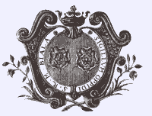
BIAŁA
Z początku mała wieś składająca się z 13 chat z czasem zaczęła się rozwijać. Mieszkańcy od początku istnienia osady zajmowali się włókiennictwem oraz tkactwem. Dzięki dekretom i przywilejom jakie osada uzyskiwała mogli swoje upodobania rozwijać i ulepszać.

Slide 8
Biała nie dorównała nigdy Bielsku swoją dynamiką. Poza tym była to część o wiele uboższa. Jednakże w czasie rozbiorów w porównaniu do swojego sąsiada panował w niej wyjątkowy spokój i ostoja.

Slide 9
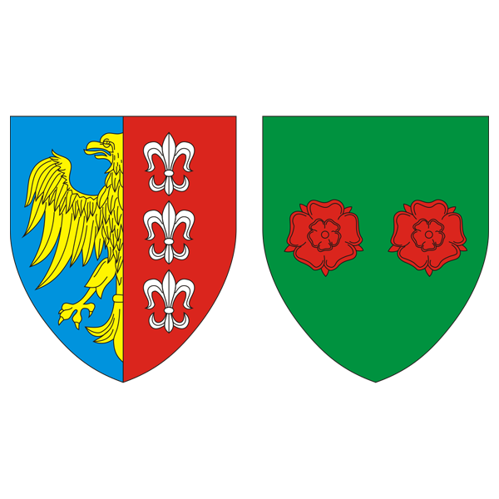
BIELSKO-BIAŁA
1951 Bielsko i Białą połączono w jeden organizm o nazwie „Bielsko-Biała”, co zdynamizowało jego rozwój przemysłowy. Wraz z gwałtownym rozwojem przemysłu i wzrostem liczby ludności zaistniała potrzeba budowy osiedli mieszkaniowych, powstało Studio Filmów Rysunkowych, które wyprodukowało słynne polskie kreskówki, takie jak Bolek i Lolek czy Reksio , Teatr Lalek Banialuka, oraz Dom Kultury Włókniarzy.

Slide 10
Bibliografia:
https://pl.wikipedia.org/wiki/Historia_Bielska-Białej
http://www.region.beskidia.pl/bielsko_-_biala_historia_miasta.html
http://it.bielsko.pl/herb-bielska-i-bialej/
http://www.bielskobialadzisiaj.pl/zamek-sulkowskich-zmuzeum

